Slide 1
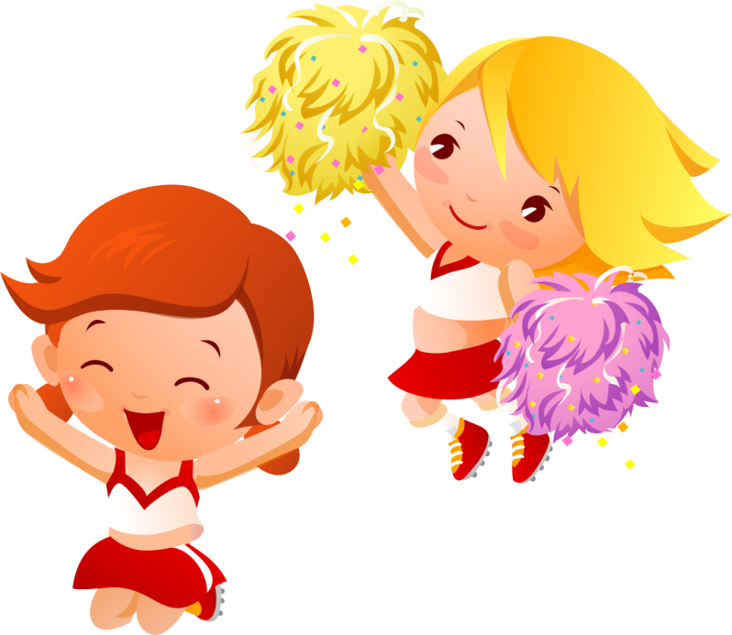
Муниципальное автономное дошкольное образовательное учреждение «Детский сад № 398 комбинированного вида»
Советского района г. Казани
Ритмопластика
«Прыг-скок»
Программа рассчитана на возраст с 3 до 5 лет и
предусматривает время проведения с сентября по май.
Занятия проводятся два раза в неделю
Продолжительность: вторая младшая группа – 15 минут;
Средняя группа – 20 минут.
Программа рассчитана на 64 занятия в каждой возрастной группе.

Slide 2
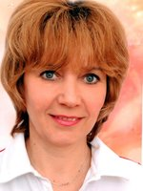
ПЕДАГОГ
Бареева
Елена Васильевна
Инструктор по физической культуре
Высшая квалификационная категория

Slide 3
Цели и задачи программы
Цель программы: формирование творческих способностей и развитие индивидуальных качеств ребенка средствами музыки и ритмических движений
Задачи:
Развитие музыкальности.
Развитие способности воспринимать музыку, чувствовать её настроение и характер, понимать ее содержание;
Развитие двигательных качеств и умений:
O Развитие ловкости, точности, координации движений;
Развитие гибкости и пластичности;
Формирование правильной осанки, красивой походки;
Развитие умения ориентироваться в пространстве;
Обогащение двигательного опыта разнообразными видами движений;
Воспитание умения вести себя в группе во время движения, формирование чувства такта и культурных привычек в процессе группового общения с детьми и взрослыми.

Slide 4
Ожидаемые результаты
- Планируемые результаты в развитии у дошкольников специальных компетентностей в музыкально-ритмической деятельности: 3 - 4 года
Выполняют упражнения по показу преподавателя, сохраняя заданное положение рук, ног, туловища в пространстве.
В музыкально-подвижной игре представляют различные образы (зверей, птиц, растений, фигуры и т.д.).
Выполняют упражнения в соответствии с музыкальным сопровождением:
слушают вступление, заканчивают движения с окончанием музыки.
Умеют ориентироваться в зале, строиться в шеренгу, перестраиваться в круг, становиться в пары и друг за другом.
Заложены основы правильной осанки.
Сформирован интерес к занятиям « Ритмопластика» Дети четвертого года жизни, знают:
назначение спортивного зала и правила поведения в нём;
правила подвижных игр.
понятия: круг, шеренга

Slide 5
Ожидаемые результаты
4 - 5года • Освоено и качественно выполняются детьми комплексы второго года обучения.
Передают в пластике разнообразный характер музыки, различные оттенки настроения.
Передают основные средства музыкальной выразительности.
Передают в пластике музыкальный образ, используя гимнастические, имитационные, общеразвивающие и танцевальные виды движений.
Ориентируются в пространстве: самостоятельно находят место в зале, перестраиваются в круг, становятся в пары и друг за другом, строятся в шеренгу и колонну, в несколько кругов.
Исполняют знакомые движения в различных игровых ситуациях, под другую музыку.
Самостоятельно начинают и заканчивают движение в соответствии с началом и концом музыки.
Передают в мимике и пантомиме образы знакомых животных и персонажей.
Выражают свое восприятие в движениях, а также в рисунках и в словесном описании.
Выполняют изучаемые в течение года ритмические композиции и танцы-игры.
Находят свои оригинальные движения для выражения характера музыки, игрового образа выразительными жестами.
Сформирован устойчивый интерес к занятиям «Ритмопластика» Дети пятого года жизни знают:
  назначение спортивного зала и правила поведения в нём;
  правила подвижных игр.
  основные танцевальные позиции рук и ног;
  понятия: круг, шеренга, колонна.

